Slide 1
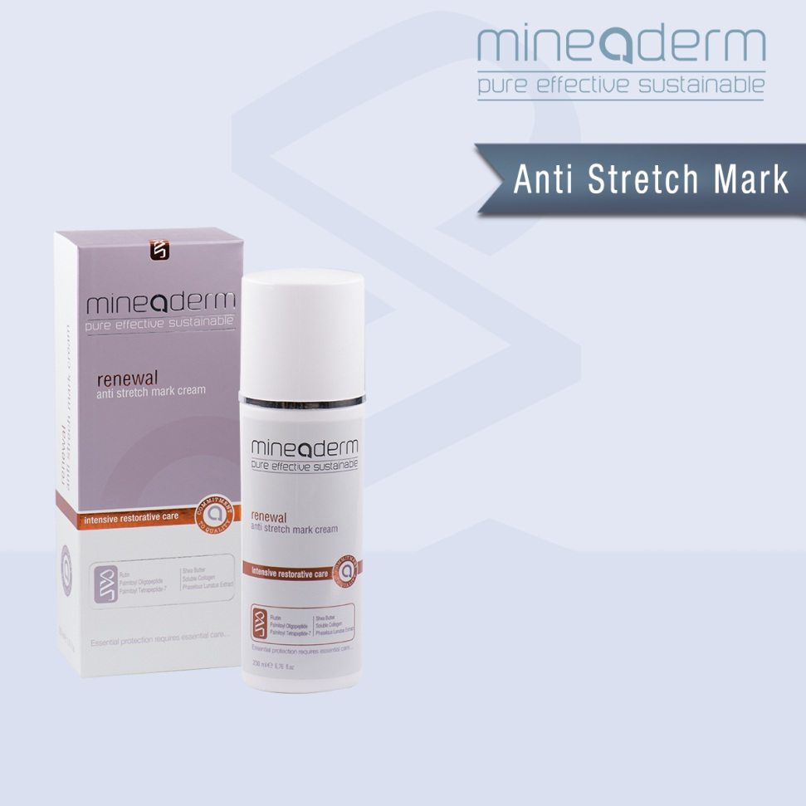
ANTİ STRECH MARK CREAM
REGESTRIL
Rutin
Phaseolus Lunatus ( Green Bean) Extract
Palmitoyl Oligopeptide,
Palmitoyl-Tetrapeptide-7
Shea Butter
Soluble collogen
Hydrolyzed Elastın
Hypericum Perforatum
Jojoba
Panthenol

Slide 2
ANTİ STRECH MARK CREAM
ETKİ MEKANİZMASI
Phaseolusun Özü ve Rutin | Palmitoyl Oligopeptide | Palmitoyl Tetrapeptide-7 | Soluble Coologen
Aktive Olmuş ve Dokularin Bozulmasina Sebep Olan Enflamasyon Hücrelerine Karşı Savaşır | Hasarli Ektraseluller Matriksleri Onarır | Hücrelerin Bozulmasını Yavaslatarak Ektrasseluller Matriksleri Yeniler | Çatlamayı Önler, Koruma Sağlar

Slide 3
REGESTRIL
Cilt yapısındaki bozulmayı yavaşlatarak ve hücre dışı matrisin yenilenmesini teşvik ederek çatlakları önler ve azaltır.
Shea Butter
Antioksidan özelliği gösteren bir yağdır.
Egzama, akne gibi pek çok rahatsızlığın ortaya çıkardığı etkileri yok eder. Ciltte kurulduktan dolayı meydana gelen kaşıntıları ortadan kaldırır.
Cildin parlakte canlı görülmesinde yardımcı olur.

Slide 4
Soluble collogen
Kolajen sentezini destekleyerek cildin elastikiyetini artırır, ayrıca cilt üzerinde bir film tabakası oluşturarak cildin yıpranmasını engeller
Hypericum Perforatum ( Sarı Kantaron Yağı)
Deri iltihabını engeller ve kan dolaşımını iyileştirir. Sarı kantaron yağı, kuru, hassas veya kaşıntılı ciltler için yağlarda ve emülsiyonlarda kullanılabilir. Sarı kantaron yağı, küçük yaralar ve yanıklar, güneş yanıkları, akne, kepek ve egzama tedavisinde kullanılır.

Slide 5
Jojoba
İçerdiği A, D, E vitaminleriyle cildi besler ve nefes almasına engel olmadan cildin n
em kaybetmesini önleyen bir bariyer oluşturur. Cildin derinliklerine nüfuz eder, cildi güçlendirir ve daha sağlıklı olmasına yardımcı olur. Cilt elastikiyetini arttırır, cildi sıkılaştırır.
Panthenol
Güçlü bir nemlendiricidir. Cildin elastikiyetini arttırır. Cildin en dış tabakasındaki lipitlerin sentezini arttırarak cildin koruyucu/bariyer görevinin gelişmesinde rol alır. Hücre yenilenmesini arttırır, yara iyileştirici etki gösterir.

Slide 6
ANTİ STRECH MARK CREAM
Çatlama İzine Karşı Etkisi
n : 13 karın bölgesinde çatlama izi (hamile kalan) olan bayan
Uygulama : Registril 2 % (günde 2 kere)uygulamıştır
Uygulama Süresi : 56 gün boyunca
Sonuç : Ekografi ve dermatolojik değerlendirme ile değerlendirilmiştir .
In Vivo Test
Renk | %-21.7 | p<0.05
Hafifleme | %-21.9 | P<0.05
Genişlik | %-26.7 | P<0.01
Cilt Kalınlığı | %10.68 | P<0.05
Çatlama İzinin Azalması | %-72.5 | p=0.07

Slide 7
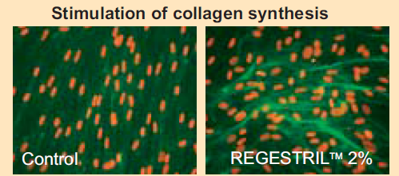
ANTİ STRECH MARK CREAM
KOLLAJEN 1 VE FİBRONEKTİN ÜRETİMİNDE ARTIŞ SAĞLAR

Slide 8
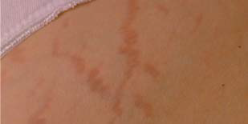
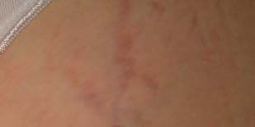
ANTİ STRECH MARK CREAM
Çatlama İzine Karşı Etkisi
In Vivo Test
Kullanım Öncesi
2.Ay

Slide 9
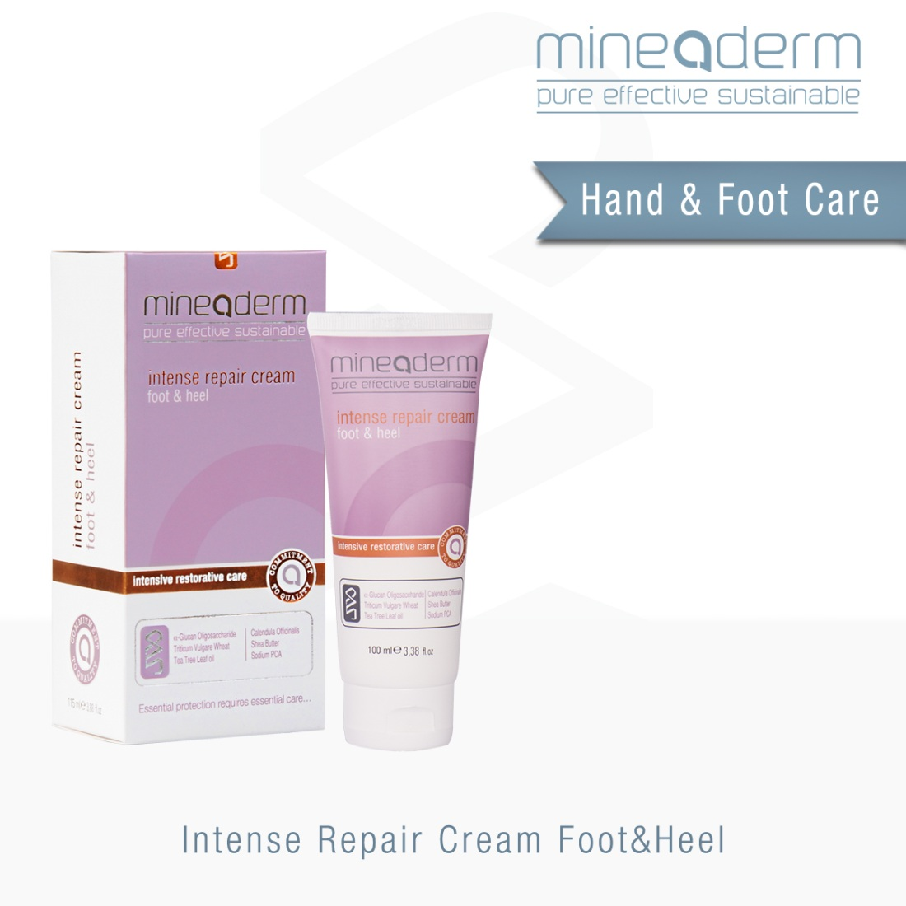
INTESE REPAIR CREAM FOOT & HEEL
BIOECOLIA
(Alpha Glucan Oligosaccaride)
Tricutum Vulgare
Tee Tree Leaf Oil
Calendula Officinalis
Shea Butter
Sodium PCA

Slide 10
INTESE REPAIR CREAM FOOT & HEEL
DOĞAL ANTI BAKTERİYEL AJAN BIOECOLIA

Slide 11
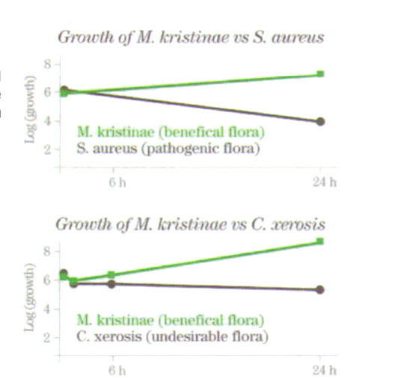
INTESE REPAIR CREAM FOOT & HEEL
DOĞAL ANTI BAKTERİYEL AJAN BIOECOLIA

Slide 12
Tricutum Vulgare
Buğday tohumu yağı, E vitamini açısından zengin, açık sarı bir bitkisel yağdır. Linoleik ve alfa linolenik asit bakımından zengindir.
Tea Tree Leaf Oil
Antibakteriyel ve antiviral özellikler göstererek virüs ve bakterileri vücuttan uzaklaştırır . Akne ve sivilce gibi cilt sorunlarının oluşumunu engelliyor, oluşmuş olanlarınsa iyileşme sürecini hızlandırıyor.

Slide 13
Calendula Officinalis (Aynısefa)
Çatlaklardan kurtulmak ise sizin de bildiğiniz gibi oldukça zordur. Aynısefa bitkisi ciltteki kolajen üretimini arttırdığı için çatlak görünümünü iyileştirmede yardımcıdır.
Shea Butter
Antioksidan özelliği gösteren bir yağdır. Ciltte kurulduktan dolayı meydana gelen kaşıntıları ortadan kaldırır. Cildin parlakte canlı görülmesinde yardımcı olur.
Sodium Pca
Cildi yenilemek ve nemlendirmek için cilt nemini kapatan doğal bir bitki bazlı nemlendiricidir.

